Slide 1
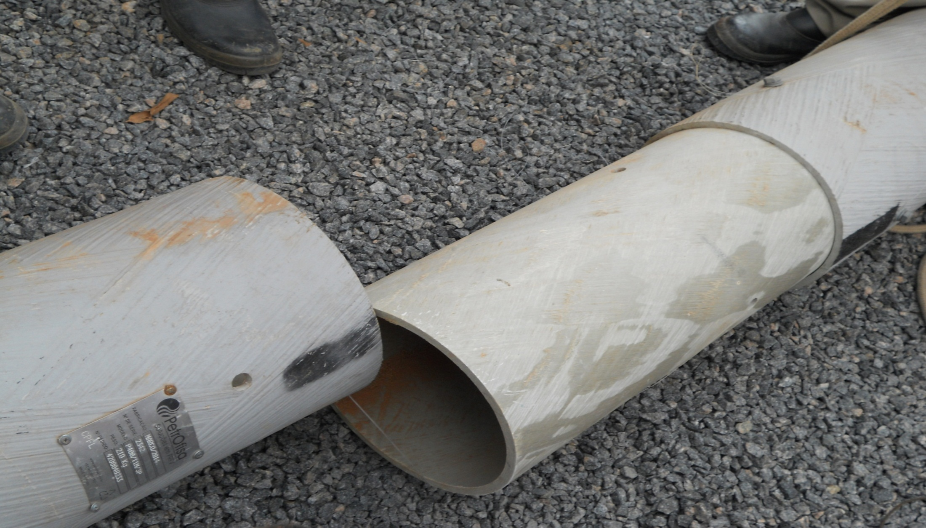
Poste de fibra de vidro seccionado 11 m x 400 daN

